Slide 1
Самоподобие и апериодичность для внешних бильярдов
Владлен Тиморин
(основано на совместном проекте с
А. Белым, А. Канель-Беловым, Ф. Руховичем, и В. Згурским)

Slide 2

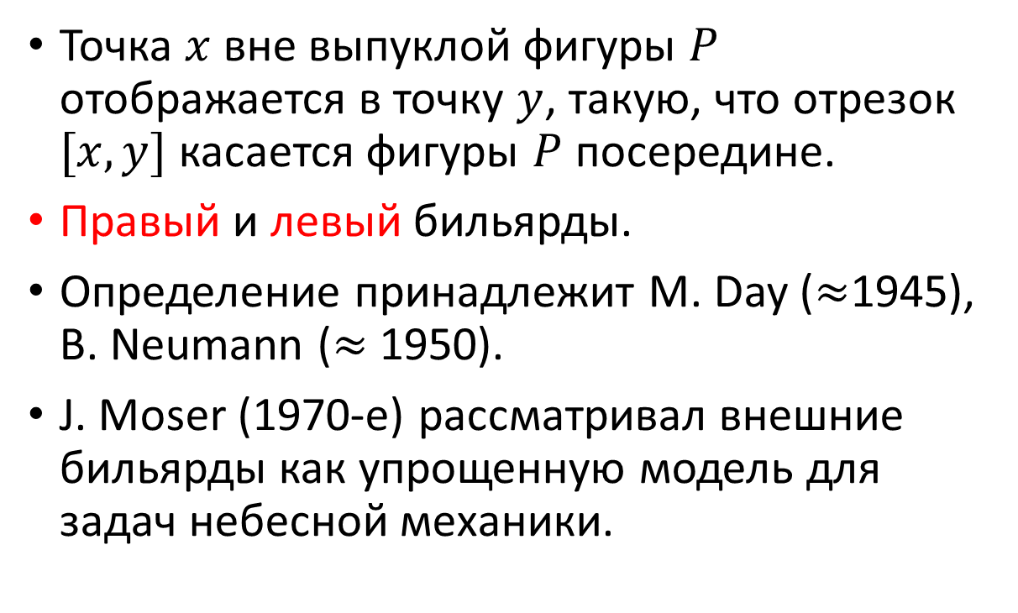



Внешние бильярды
$$y=f(x)$$
Точка $x$ вне выпуклой фигуры $P$ отображается в точку $y$, такую, что отрезок $[x,y]$ касается фигуры $P$ посередине.
Правый и левый бильярды.
Определение принадлежит M. Day ($≈$1945), B. Neumann ($≈$1950).
J. Moser (1970-е) рассматривал внешние бильярды как упрощенную модель для задач небесной механики.
$$\frac{x+y}{2}$$
$$Π$$
$$x$$

Slide 3
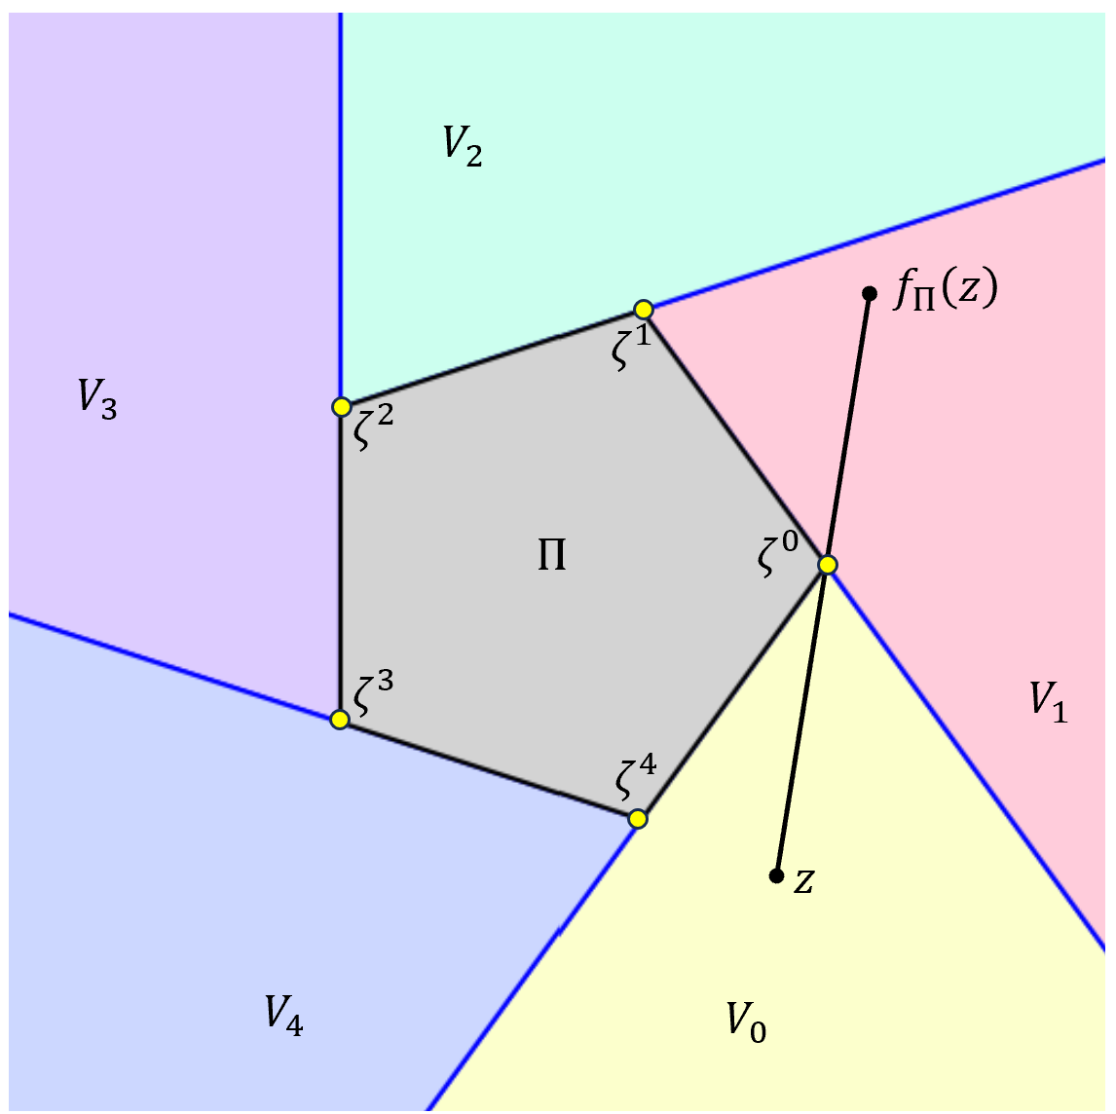

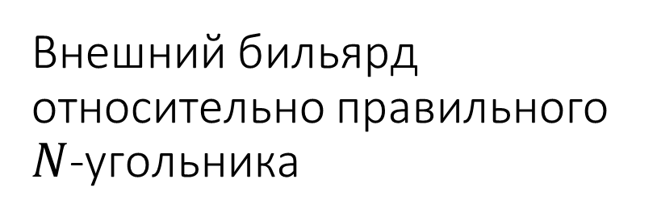
Внешний бильярд относительно правильного $N$-угольника
$Π$ – правильный $N$-угольник с центром $\left(0,0\right)$ и одной из вершин в $(1,0)$.
$X=ℝ^{2}∖Π, B$ – объединение $N$ лучей, $f_{Π}:X∖B→X$ – отображение внешнего бильярда относительно $Π$.
Возьмем $x∈X∖B$ и выберем самую правую вершину $N$-угольника $Π$, если смотреть из точки $x$.
Отразим точку $x$ относительно этой вершины; получим $f_{Π}(x)$.

Slide 4
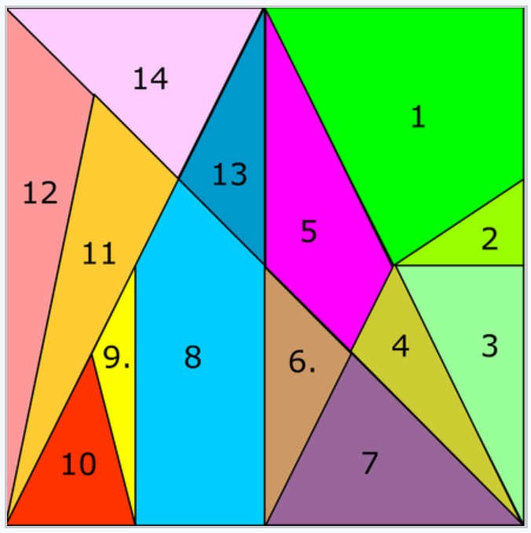
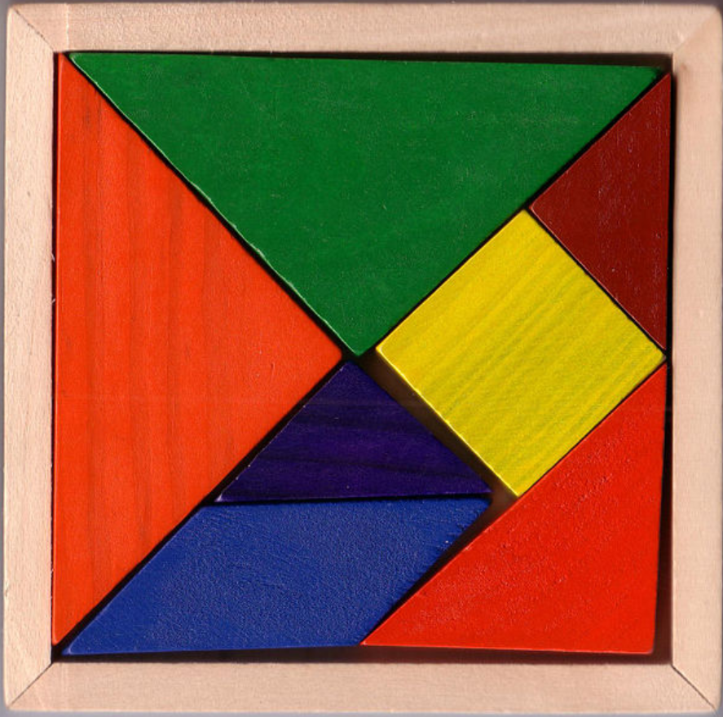

Перекладывания многоугольников
Отображения $f:dom\left(f\right)→ℝ^{2}$, т.ч. $dom\left(f\right)$ – объединение открытых выпуклых многоугольников, и $f\left(dom\left(f\right)\right)⊂\overline{dom(f)}$.
На каждой компоненте множества $dom\left(f\right)$ отображение $f$ действует как евклидова изометрия (вариант: параллельный перенос).
Точки из $dom\left(f\right)$ делятся на граничные (не все итерации определены), периодические ($f^{n+p}\left(z\right)=f^{n}(z)$) и апериодические ($f^{n}(z)$ определены $∀n∈ℤ$, но не повторяются).

Slide 5
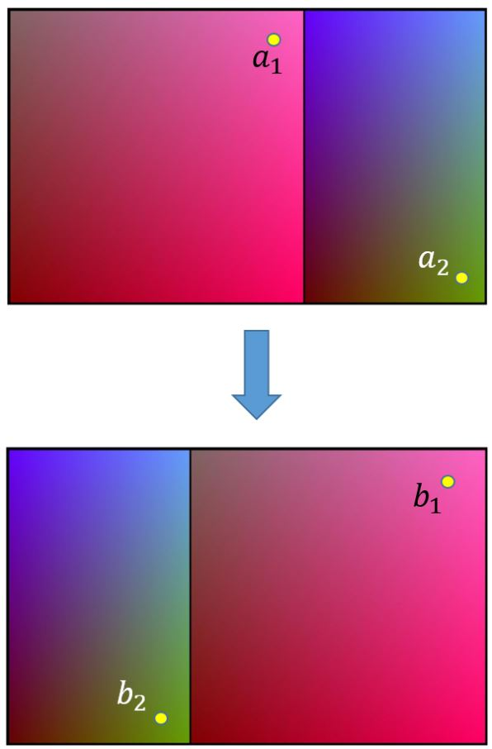

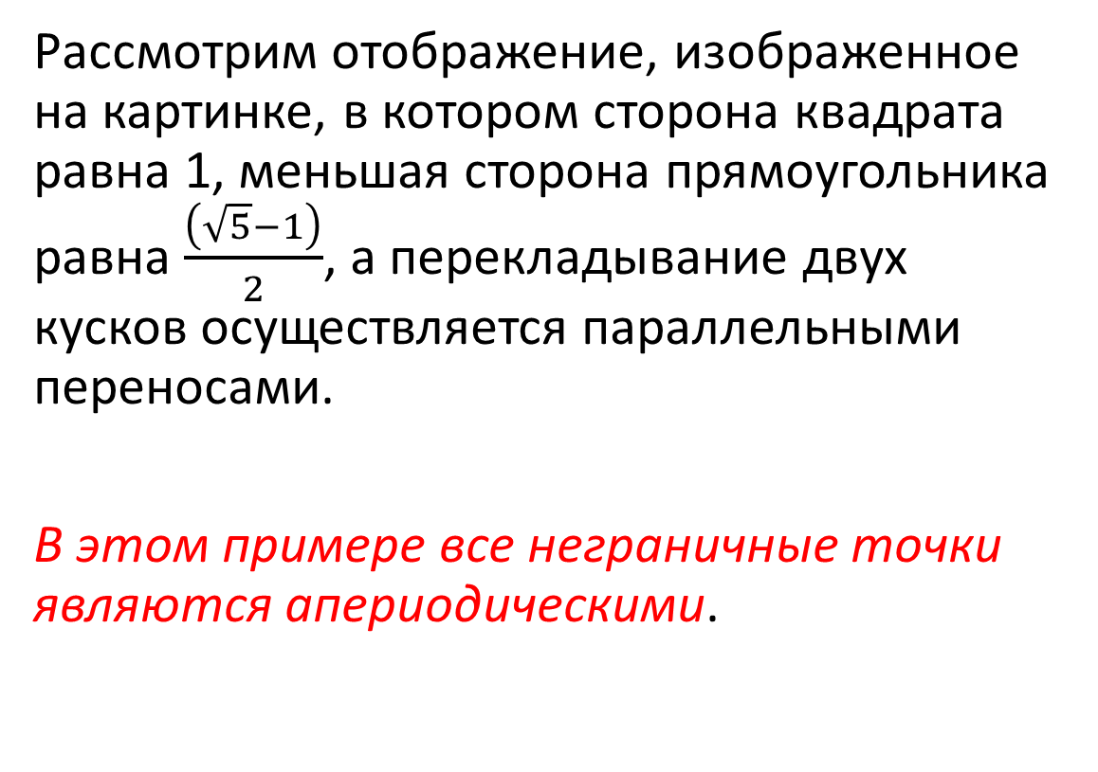
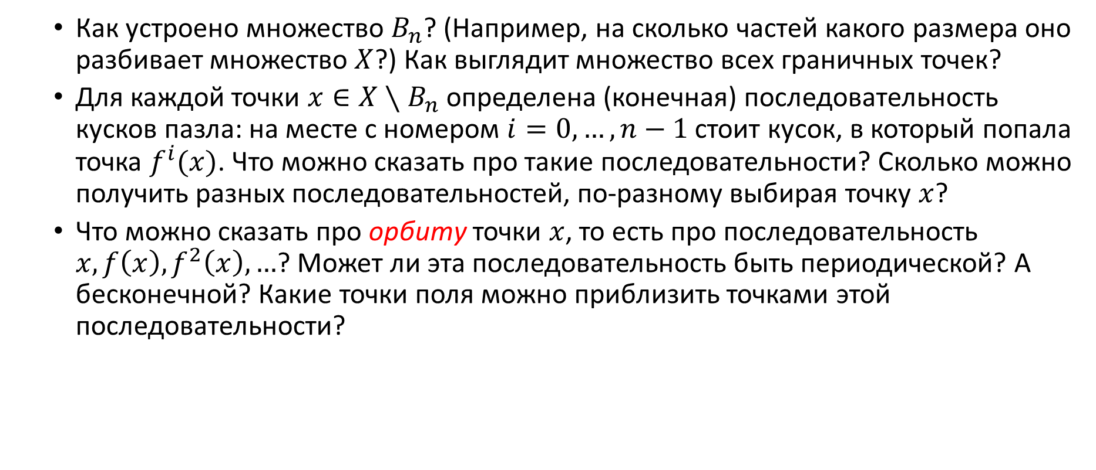
Пример перекладывания
Рассмотрим отображение, изображенное на картинке, в котором сторона квадрата равна 1, меньшая сторона прямоугольника равна $\frac{\left(\sqrt{5}−1\right)}{2}$, а перекладывание двух кусков осуществляется параллельными переносами.
В этом примере все неграничные точки являются апериодическими.
$$(0,0)$$
$$f$$

Slide 6
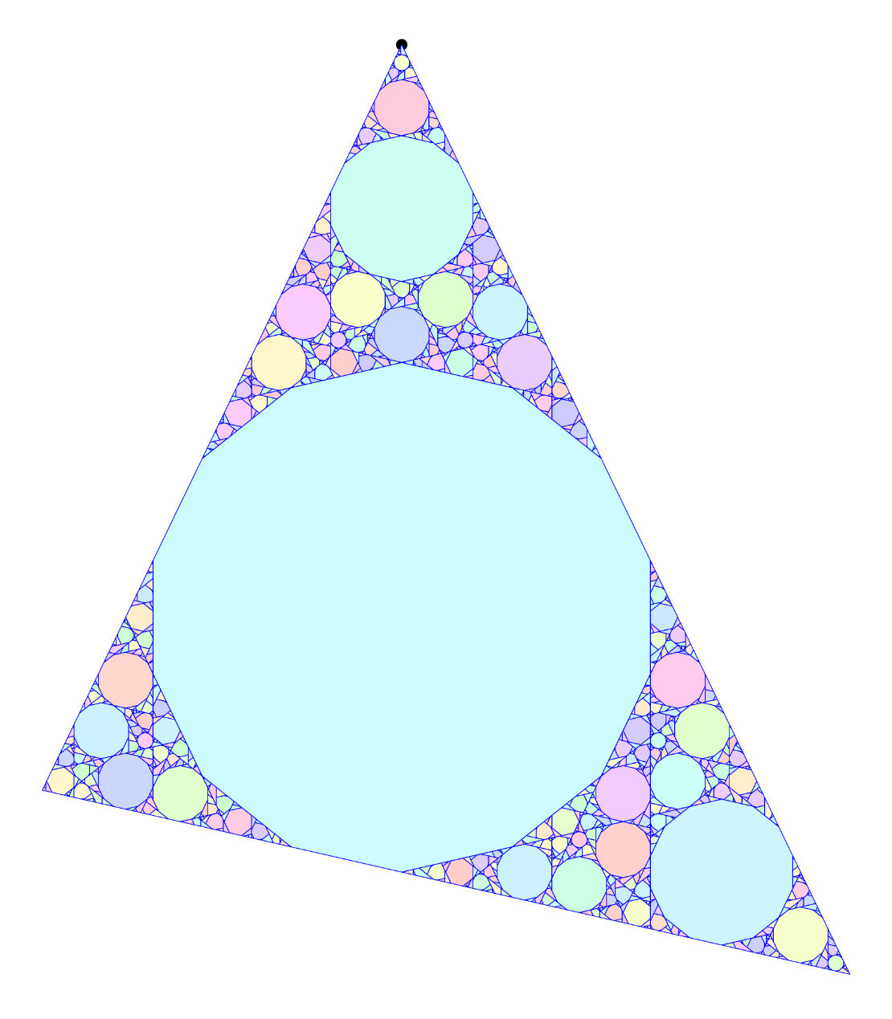

Апериодические точки
В докладе на международном конгрессе 2022, Р. Шварц выдвинул гипотезу: “outer billiard on the regular $n$-gon has an aperiodic orbit if $n≠3, 4, 6$”.
Основная Теорема. Пусть $Π$ – правильный $n$-угольник, где $n≠3, 4, 6$. Внешний бильярд для $Π$ имеет апериодические точки.
Предыдущий подход: самоподобие (С. Табачников).

Slide 7
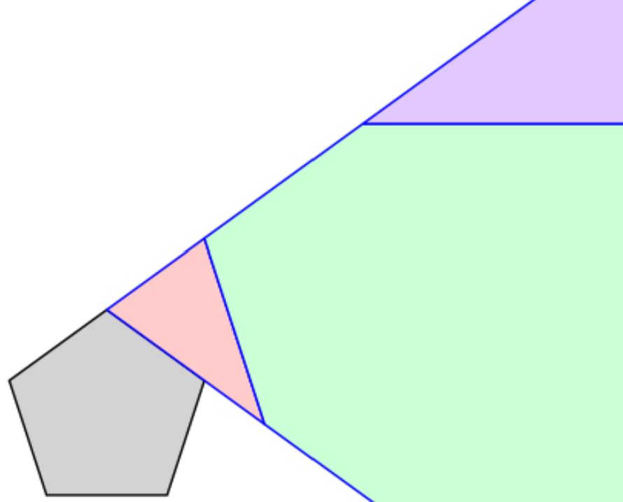
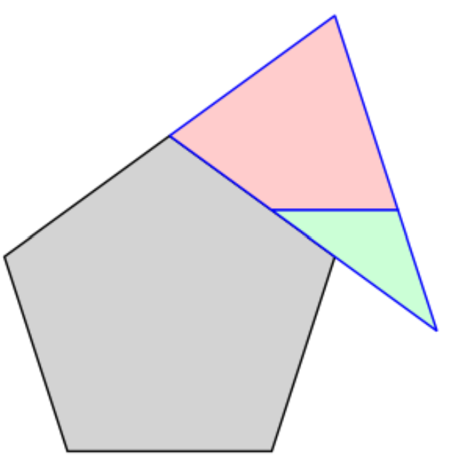
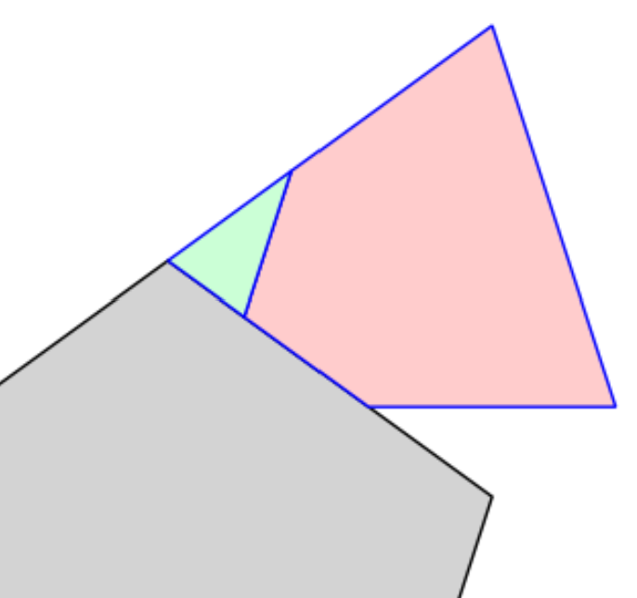
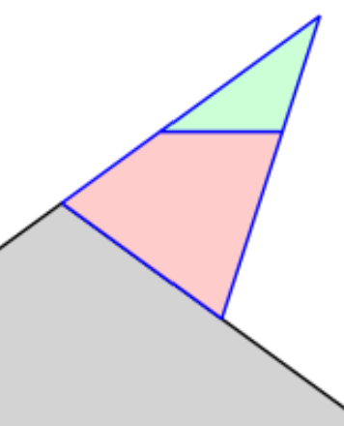
Пятиугольник: динамическое самоподобие
Рассмотрим отображение первого возвращения в один из кусков перекладывания $f$. Это тоже кусочная изометрия меньшего многоугольника. Будем повторять эту операцию.
В некоторый момент отображение первого возвращения на маленький кусок станет подобно (сопряжено преобразованием подобия) с ранее полученным отображением бОльшего куска.

Slide 8
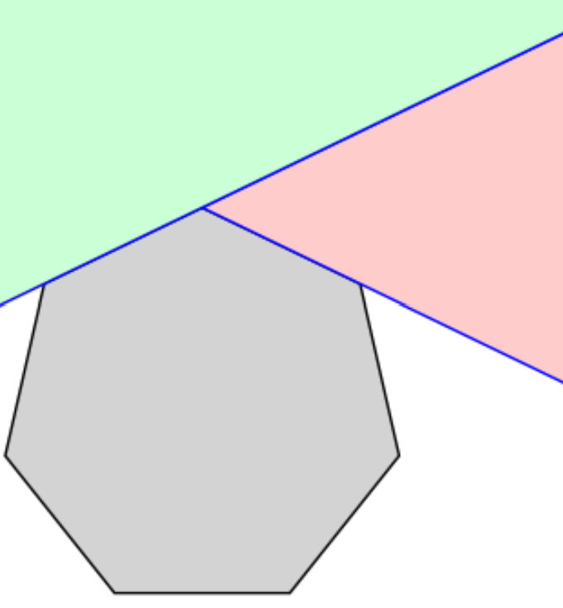
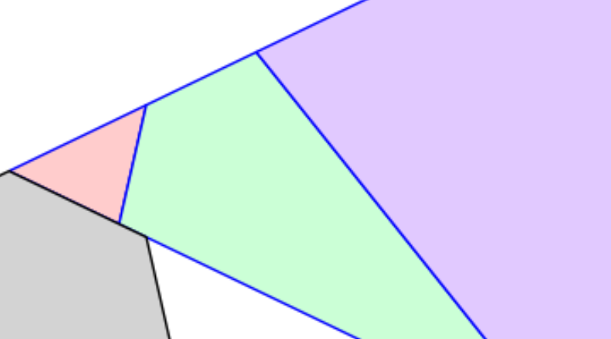
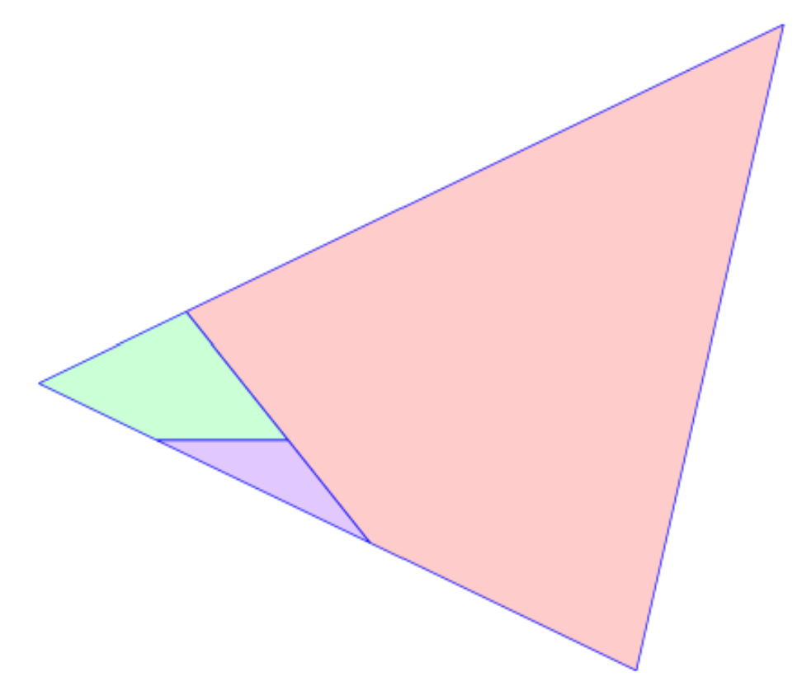
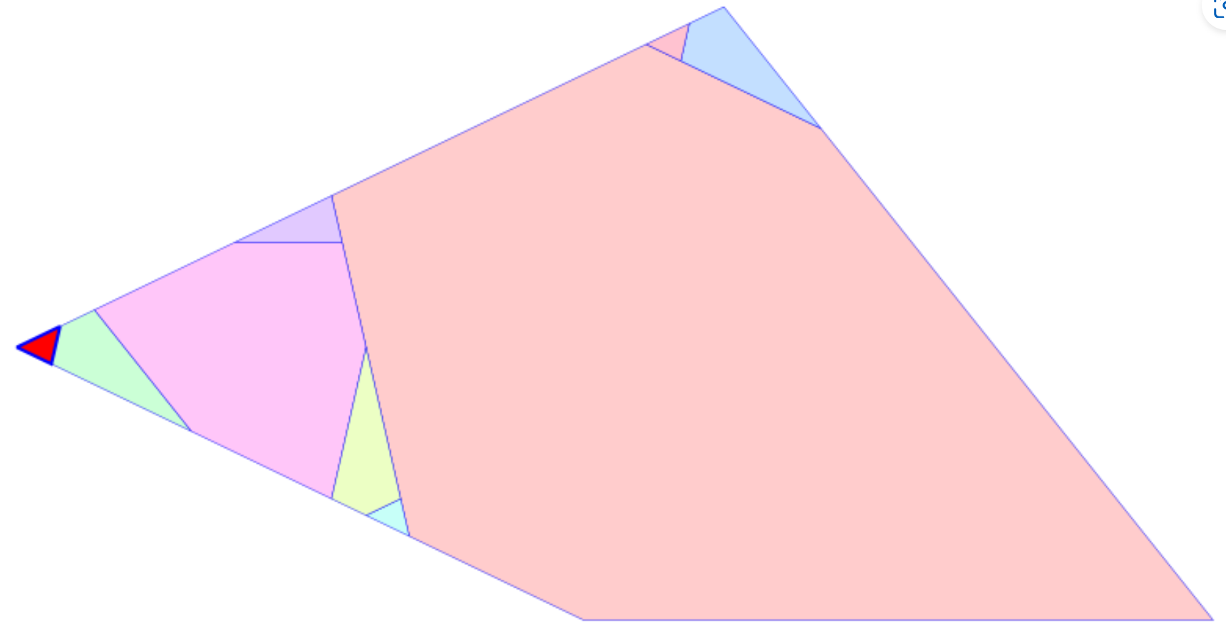
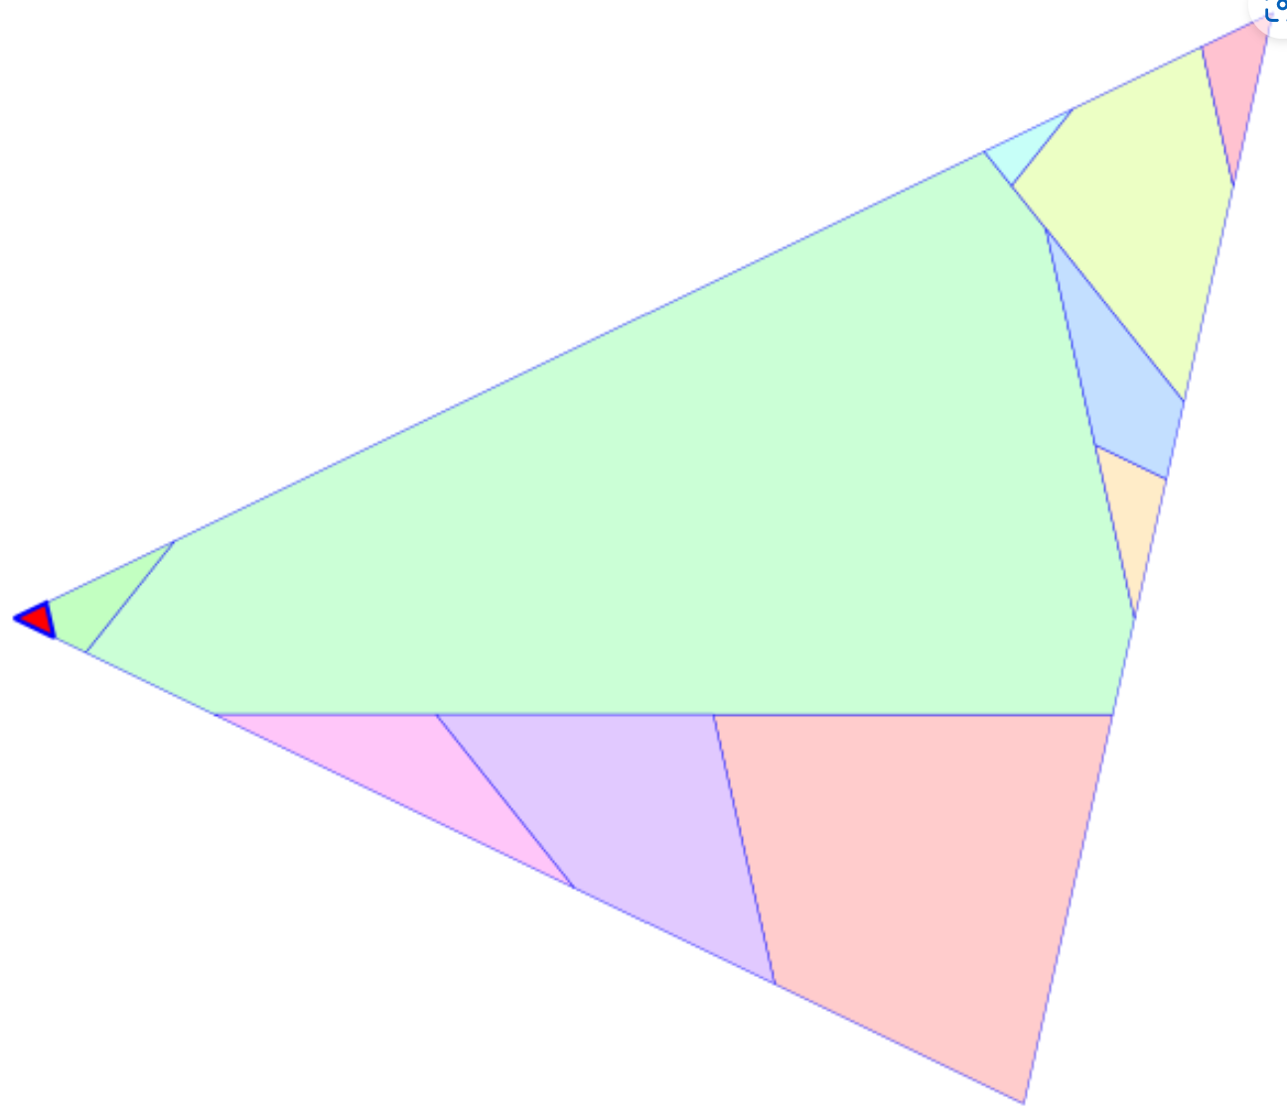
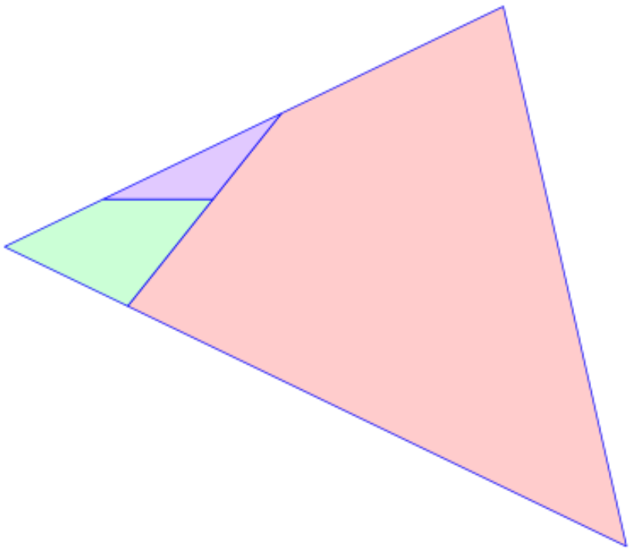
Семиугольник: динамическое самоподобие

Slide 9
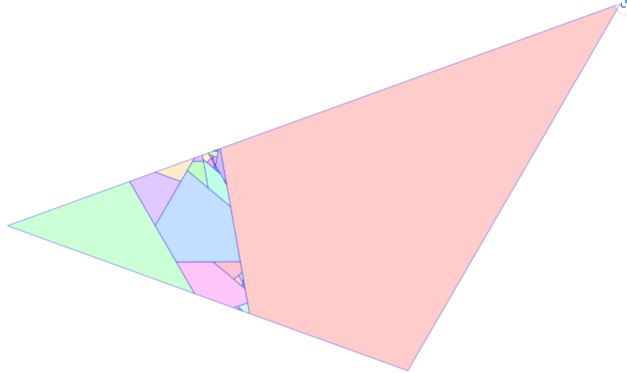
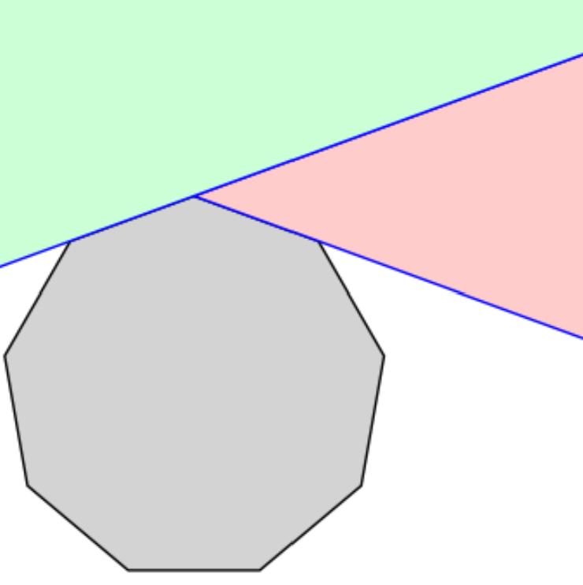
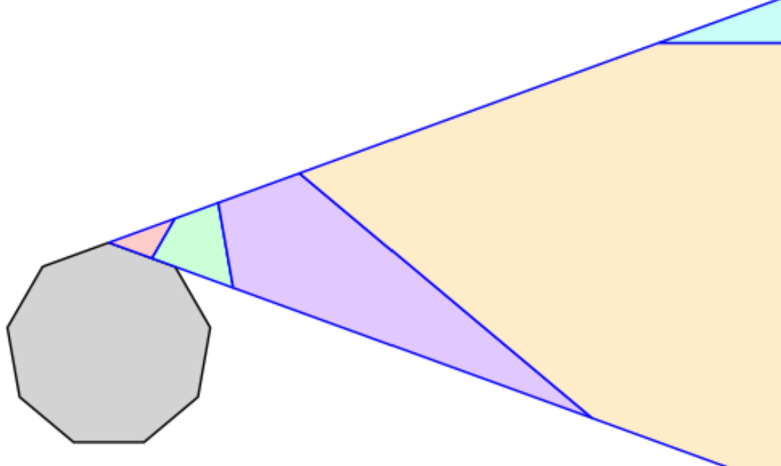
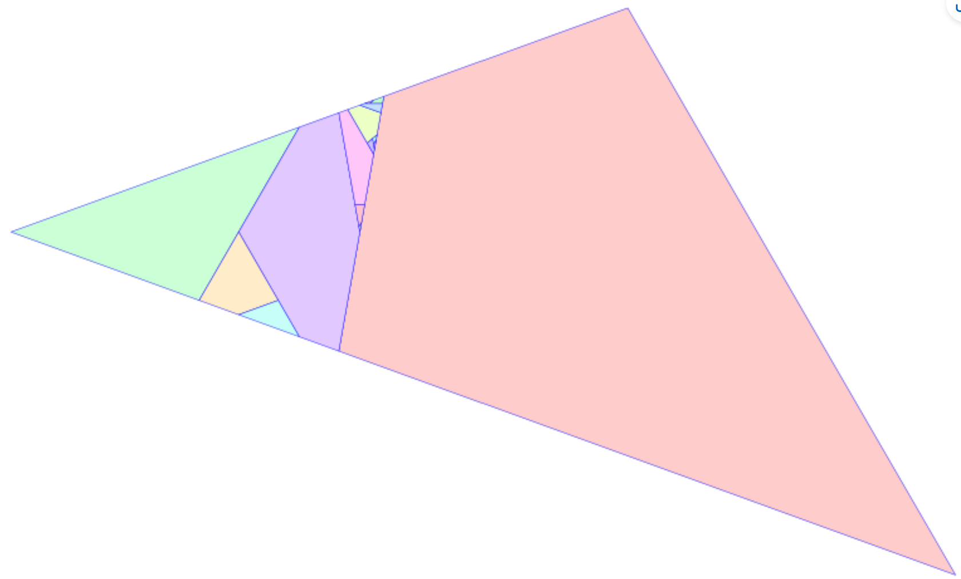
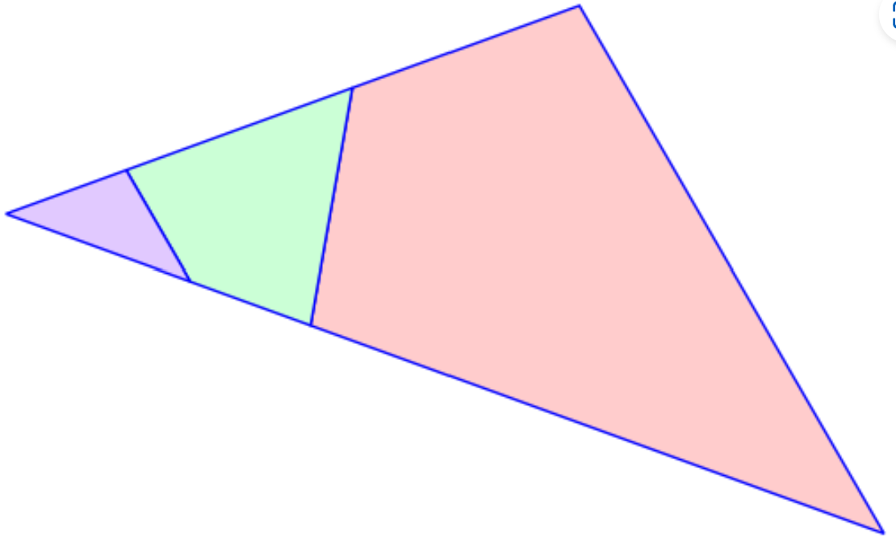
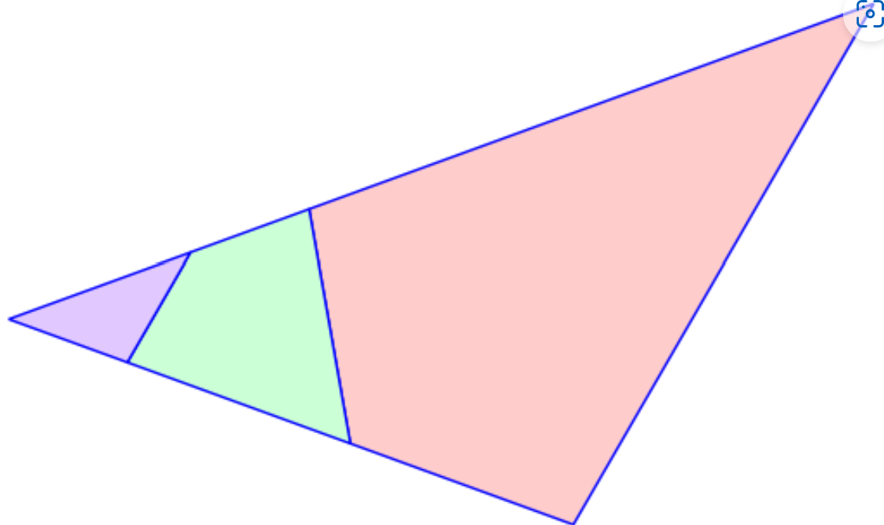
9-gon
Девятиугольнк: динамическое самоподобие

Slide 10
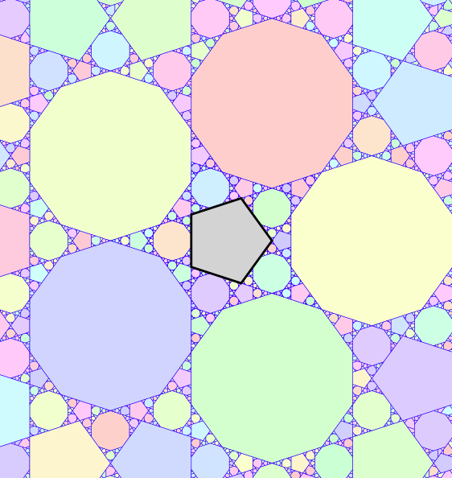

Отсутствие периодичности vs. апериодические точки
Достаточно найти ограниченное $f_{Π}$-инвариантное подмножество, на котором $f_{Π}$ не периодично, т.е. не сводится к перестановке местами конечного числа кусков. В этом случае можно доказать, что обязательно найдутся апериодические точки.

Slide 11
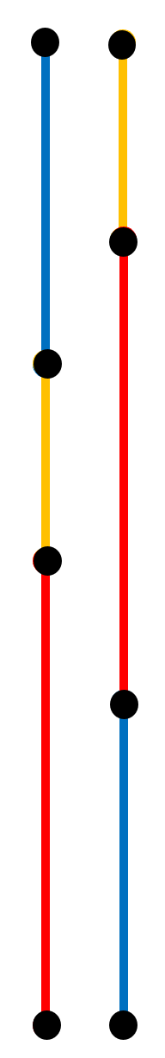
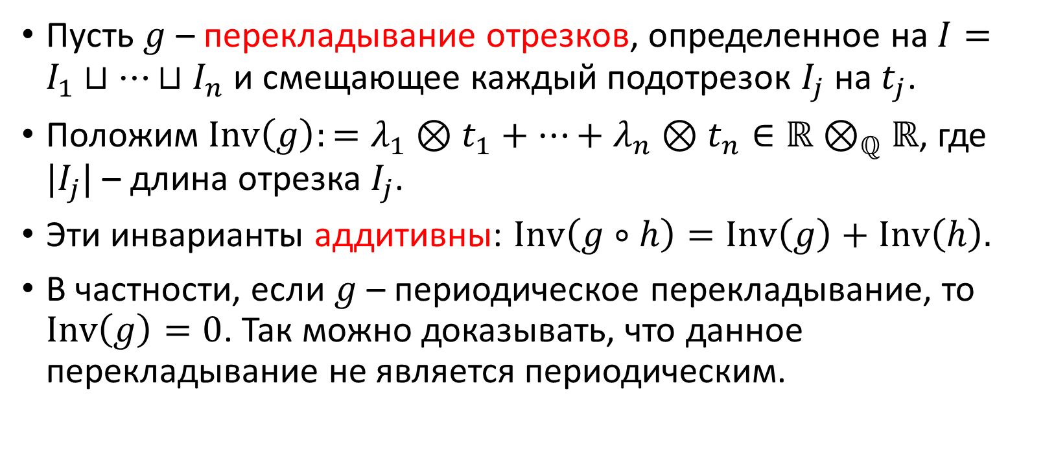
Инварианты перекладывания отрезков (Sah–Arnoux–Fathi)
Пусть $g$ – перекладывание отрезков, определенное на $I=I_{1}⊔…⊔I_{n}$ и смещающее каждый подотрезок $I_{j}$ на $t_{j}$.
Положим $Inv\left(g\right):=λ_{1}⊗t_{1}+…+λ_{n}⊗t_{n}∈ℝ⊗_{ℚ}ℝ$, где $|I_{j}|$ – длина отрезка $I_{j}$.
Эти инварианты аддитивны: $Inv\left(g∘h\right)=Inv\left(g\right)+Inv\left(h\right).$
В частности, если $g$ – периодическое перекладывание, то $Inv\left(g\right)=0$. Так можно доказывать, что данное перекладывание не является периодическим.

Slide 12

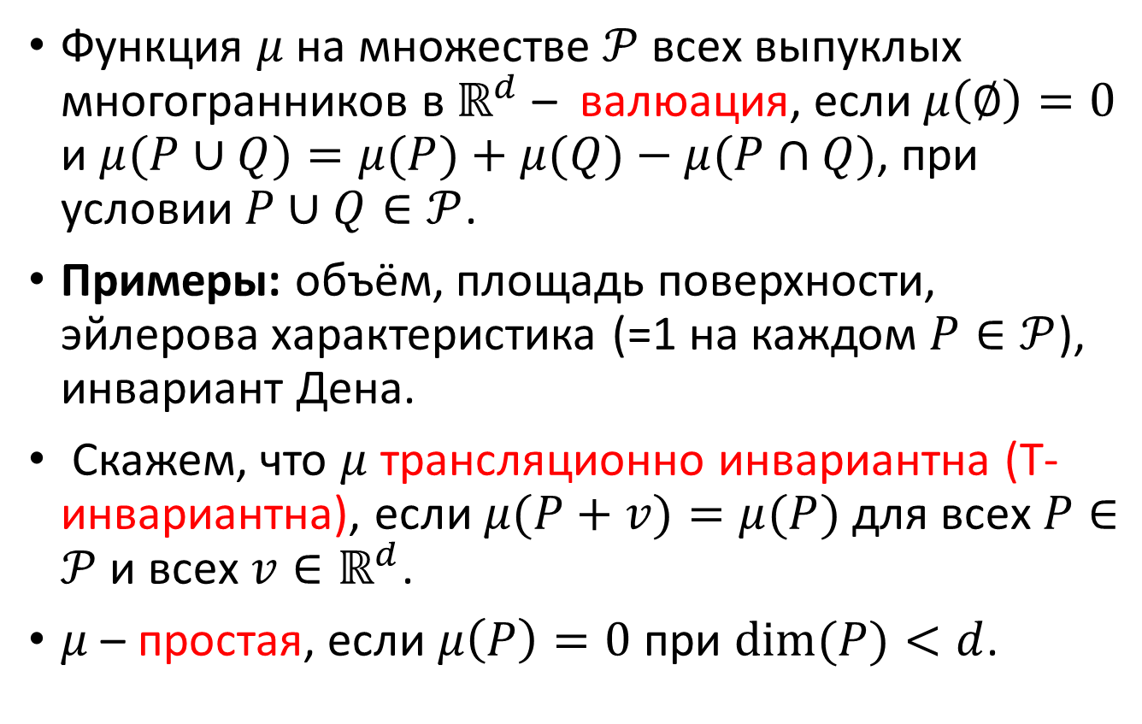


Валюации на многогранниках
$$P$$
Функция $μ$на множестве $𝒫$всех выпуклых многогранников в $ℝ^{d}$ – валюация, если $μ\left(∅\right)=0$ и $μ(P∪Q)=μ(P)+μ(Q)−μ(P∩Q)$, при условии $P∪Q∈𝒫$.
Примеры: объём, площадь поверхности, эйлерова характеристика (=1 на каждом $P∈𝒫$), инвариант Дена.
Скажем, что $μ$ трансляционно инвариантна (T-инвариантна), если $μ(P+v)=μ(P)$для всех $P∈𝒫$ и всех $v∈ℝ^{d}$.
$μ$ – простая, если $μ\left(P\right)=0$ при $dim⁡(P)<d$.
$$P∩Q$$
$$Q$$

Slide 13
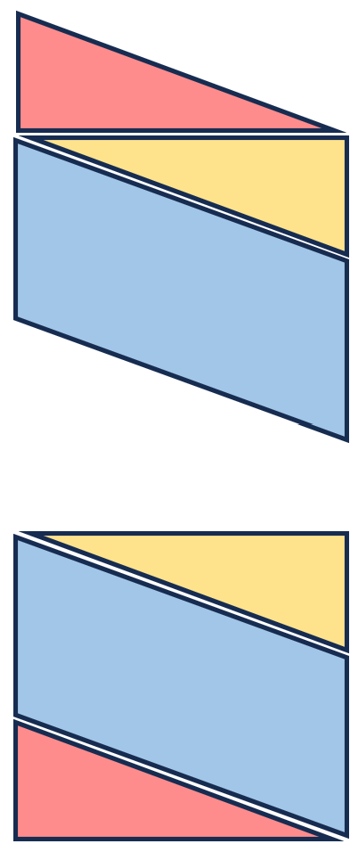
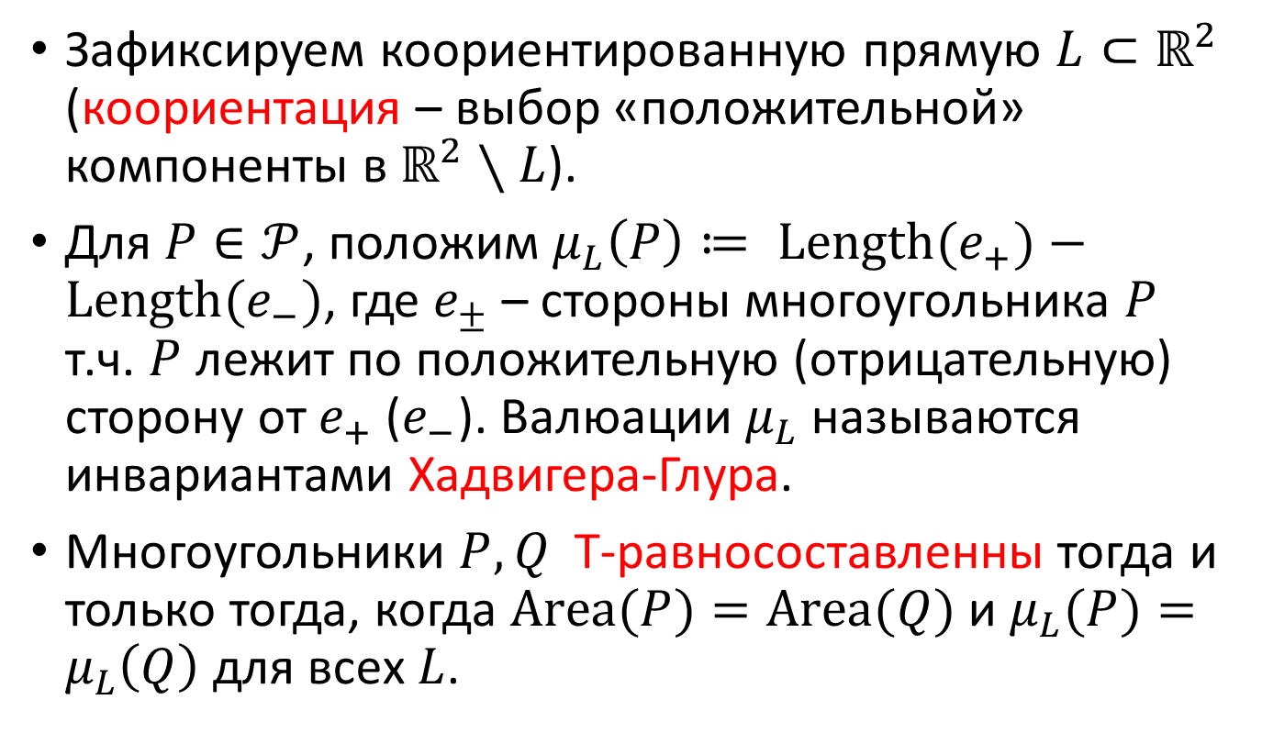
Инварианты Хадвигера-Глура
Зафиксируем коориентированную прямую $L⊂ℝ^{2}$ (коориентация – выбор «положительной» компоненты в $ℝ^{2}∖L$).
Для $P∈𝒫$, положим $μ_{L}\left(P\right)≔ Length(e_{+})−Length(e_{−})$, где $e_{±}$ – стороны многоугольника $P$ т.ч. $P$ лежит по положительную (отрицательную) сторону от $e_{+}$($e_{−}$). Валюации $μ_{L}$называются инвариантами Хадвигера-Глура.
Многоугольники $P, Q$ T-равносоставленны тогда и только тогда, когда $Area(P)=Area(Q)$ и $μ_{L}(P)=μ_{L}\left(Q\right)$ для всех $L$.

Slide 14
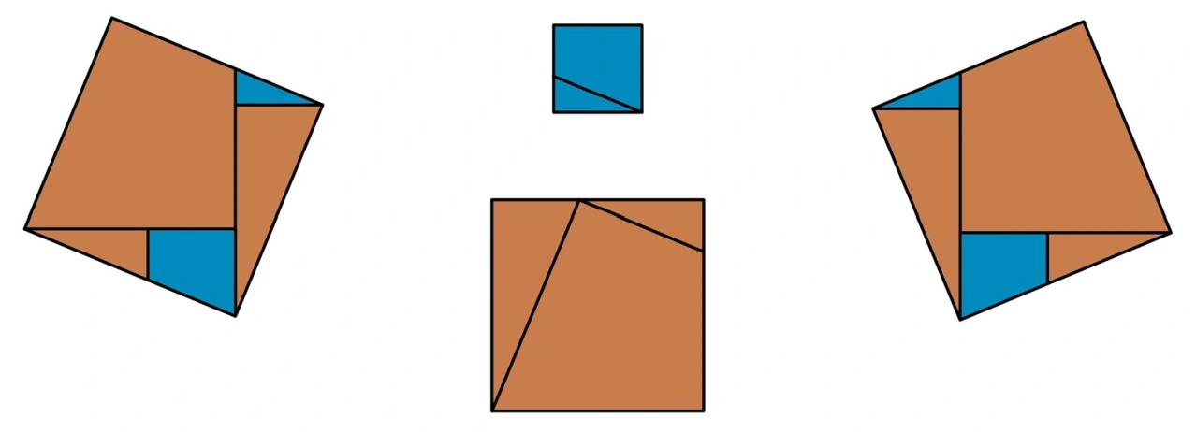
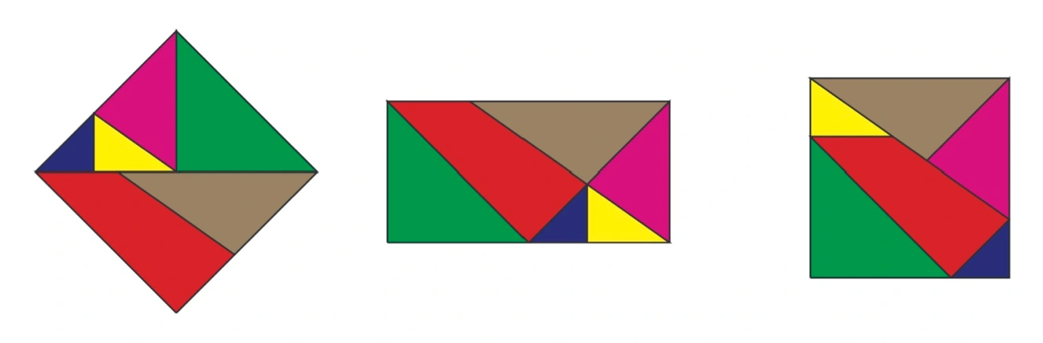
https://theinnerframe.org/tag/paul-glur/

Slide 15
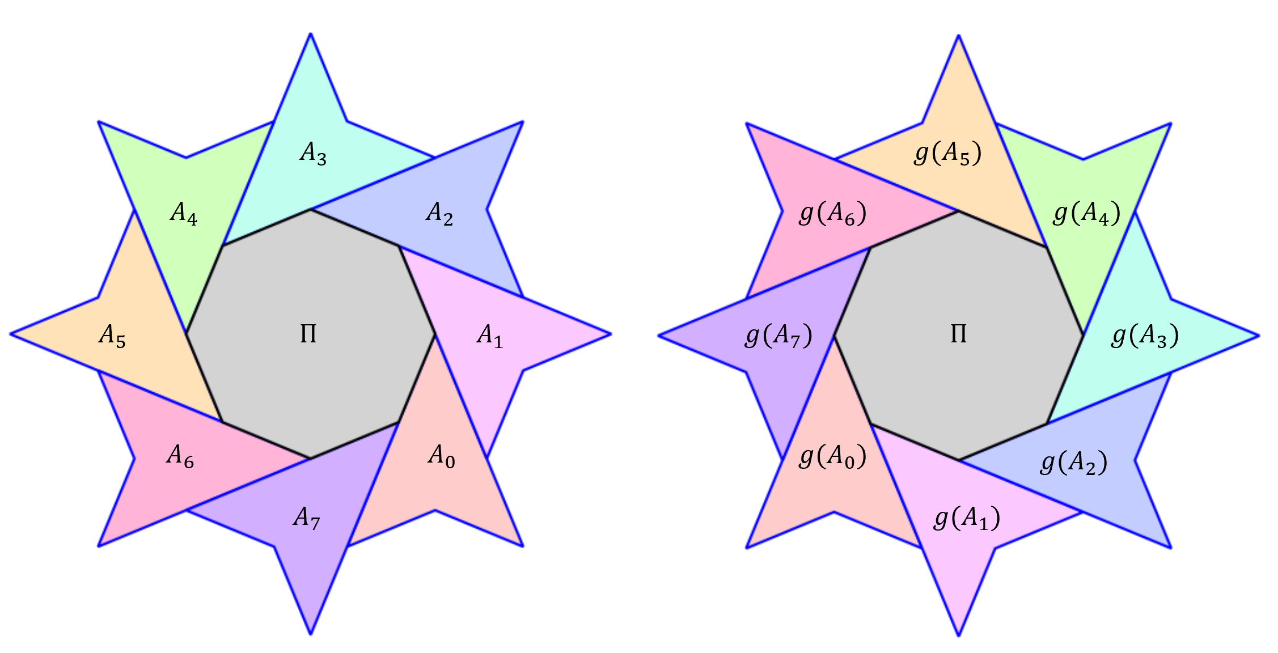
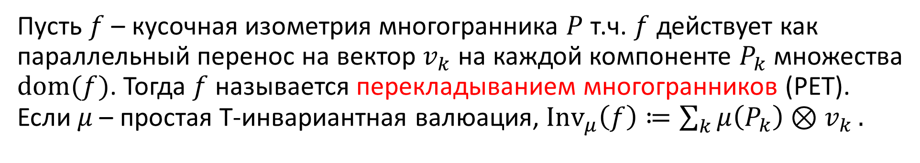
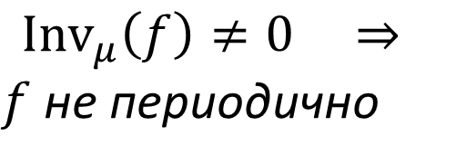

Динамические валюации
Пусть $f$– кусочная изометрия многогранника $P$ т.ч. $f$ действует как параллельный перенос на вектор $v_{k}$ на каждой компоненте $P_{k}$ множества $dom(f)$. Тогда $f$ называется перекладыванием многогранников (PET). Если $μ$– простая T-инвариантная валюация, $Inv_{μ}\left(f\right)≔\sum_{k}{μ\left(P_{k}\right)⊗v_{k}}.$
$${Inv}_{μ}\left(f∘g\right)={Inv}_{μ}\left(f\right)+{Inv}_{μ}\left(g\right)$$
$${Inv}_{μ}\left(f^{n}\right)=n {Inv}_{μ}\left(f\right)$$
$${Inv}_{μ}\left(f\right)≠0 ⇒$$
$f$ не периодично

Slide 16
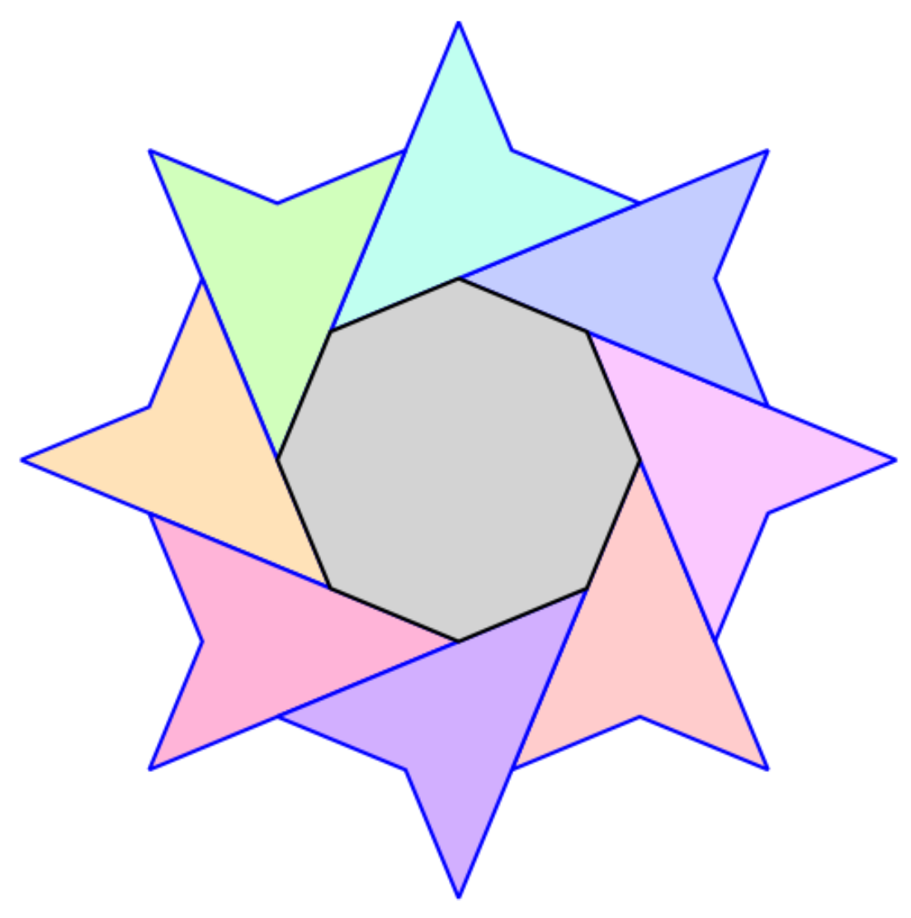

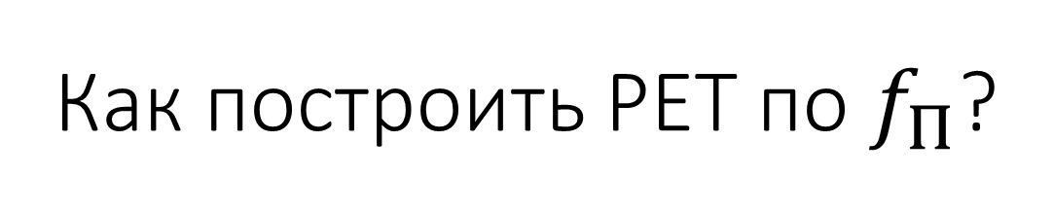
Как построить PET по $f_{Π}$?
Теорема (Ф. Рухович, 2021). Пусть $Π_{N}$ – правильный $N$-угольник, $N$ нечётно. Тогда $f_{Π_{N}}$ имеет апериодические точки если и только если этим свойством обладает $f_{Π_{2N}}$.
Таким образом, достаточно считать, что $N$ чётно, т.е. $Π≔Π_{N}$ инвариантен относительно $M:z↦−z$.
Нетрудно найти ограниченный (невыпуклый) многоугольник $X$, инвариантный относительно $f_{Π}$.

Slide 17
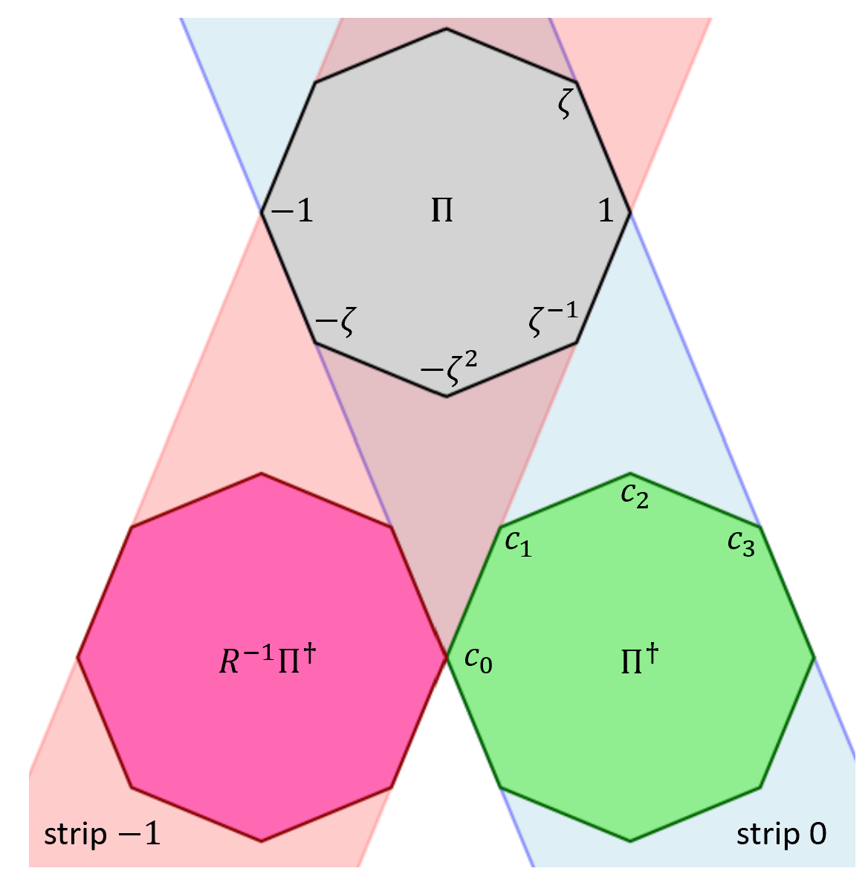
Вассальные многоугольники

Slide 18
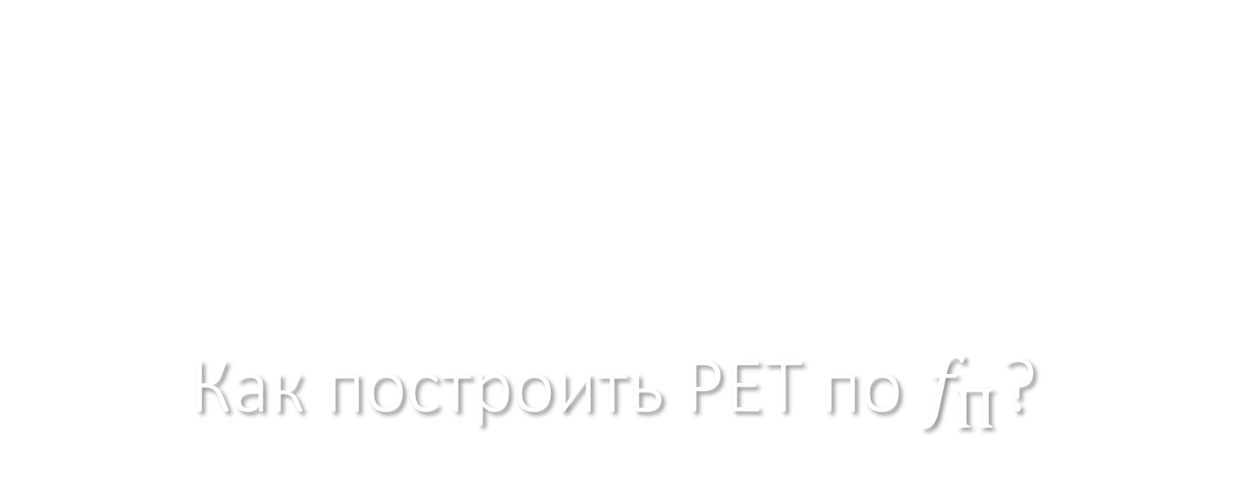

Как построить PET по $f_{Π}$?
При чётном $N$, возьмём $g=\left(M∘f_{Π}\right){\left.​\right|}_{X}$.

Slide 19

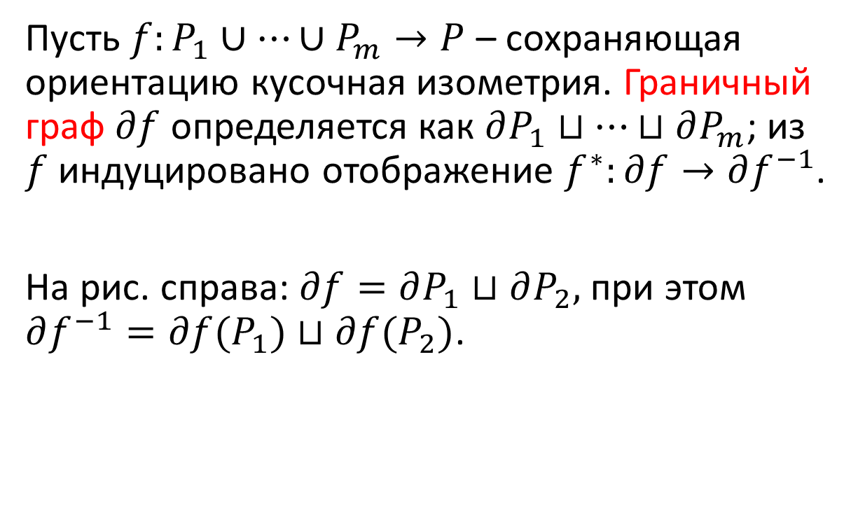

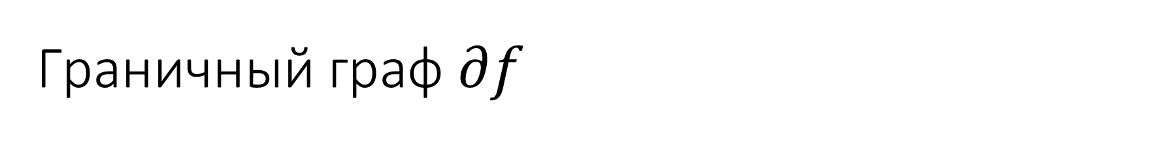



Граничный граф $∂f$
$$P_{1}$$
Пусть $f:P_{1}∪…∪P_{m}→P$ – сохраняющая ориентацию кусочная изометрия. Граничный граф $∂f$ определяется как $∂P_{1}⊔…⊔∂P_{m}$; из $f$ индуцировано отображение $f^{∗}:∂f→∂f^{−1}$.
На рис. справа: $∂f=∂P_{1}⊔∂P_{2},$ при этом $∂f^{−1}=∂f(P_{1})⊔∂f(P_{2})$.
$$P_{2}$$
$$f$$
$${f(P}_{1})$$
$$f(P_{2})$$

Slide 20
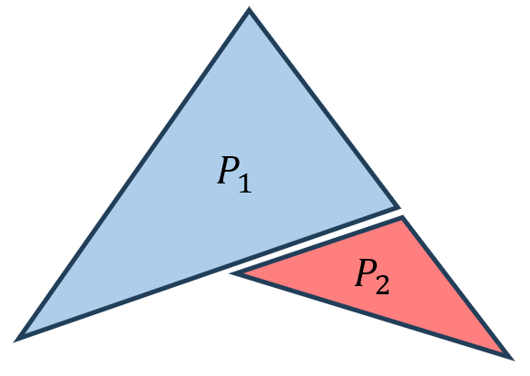
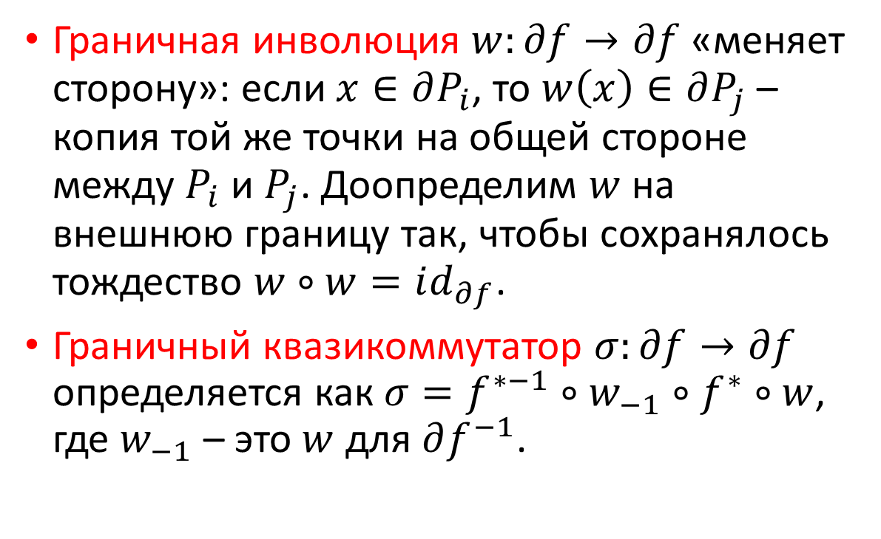
Граничная динамика кусочных изометрий
Граничная инволюция $w:∂f→∂f$ «меняет сторону»: если $x∈∂P_{i}$, то $w\left(x\right)∈∂P_{j}$ – копия той же точки на общей стороне между $P_{i}$ и $P_{j}$. Доопределим $w$ на внешнюю границу так, чтобы сохранялось тождество $w∘w=id_{∂f}$.
Граничный квазикоммутатор $σ:∂f→∂f$ определяется как $σ=f^{∗−1}∘w_{−1}∘f^{∗}∘w$, где $w_{−1}$ – это $w$ для $∂f^{−1}$.

Slide 21


От 2D динамики к 1D динамике
Теорема. Если кусочное вращение ограниченного многоугольника периодично, то SAF инвариант его граничного квазикоммутатора обращается в нуль.
Следовательно, если $Inv\left(σ\right)≠0$, то найдутся апериодические точки.

Slide 22


Индуцированное отображение $f_{ind}$
Секторы $V_{0},…,V_{N−1}$ – компоненты области определения для $f_{Π}$.
Пусть $R$ – вращение против часовой стрелки на угол $θ=\frac{2π}{N}$.
Определим кусочное вращение $f_{ind}$ сектора $V_{0}$ как $z↦R^{k}∘f_{Π}(z)$, где $k$ выбрано так, что $R^{k}∘f_{Π}\left(z\right)∈V_{0}$.

Slide 23




































$$ζ$$
$$ζ$$
$$Π$$
$$ζ^{0}$$
$$P_{1}$$
$$b_{1}$$
$$Π$$
$$ζ^{0}$$
$$a_{1}$$
$$P_{2}$$
$$a_{2}$$
$$b_{2}$$
$$P_{1}$$
$$b_{1}$$
$$a_{1}$$
$$P_{2}$$
$$a_{3}$$
$$b_{2}$$
$$a_{2}$$
$$P_{3}$$
$$a_{3}$$
$$P_{3}$$
$$c_{4}$$
$$c_{5}$$
$$c_{3}$$
$$c_{2}$$
$$c_{6}$$
$$c_{2}$$
$$c_{3}$$
$$c_{1}$$
$$b_{3}$$
$$c_{1}$$
$$b_{3}$$

Slide 24


Ограничение $f_{ind}$ для $N≡2 (mod 4)$
10-угольник
14-угольник
18-угольник

